Slide 1
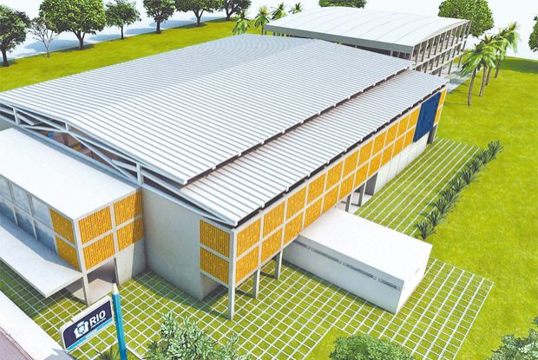
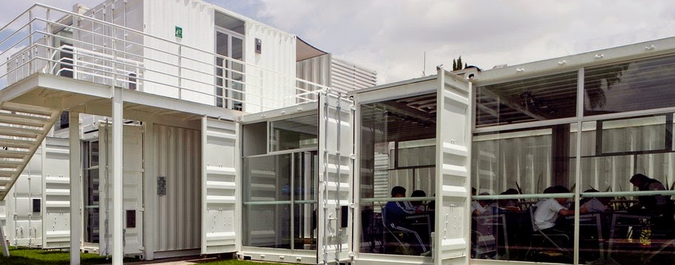
Nave do Millenium – Conceito
Células de Tecnologia capazes de:
Desenvolver Habilidades e Competências Cognitivas.
Promover o Aprimoramento das Habilidades Motoras.
Garantir a Inclusão Através da Tecnologia Assistida.
Melhorar as Atitudes dos Alunos.
Ampliar a Oferta de Educação Integral.
Preparar para o Mundo do Trabalho.

Slide 2
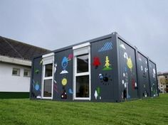
Nave do Millenium
Objetivo primeiro: Oferecer atividades voltadas ao uso de tecnologias para o desenvolvimento cognitivo e a evolução atitudinal de alunos do Ensino Fundamental II, preferencialmente os matriculados no Ginásio Carioca.
Objetivo segundo: Cumprir a meta (mais 31 unidades) – compromisso de construir 40 naves até 2016.
Objetivo terceiro: Ampliar a oferta de atividades voltadas à educação integral.
Objetivo quarto: Desenvolver atividades de formação para o mundo do trabalho, em especial, para os jovens e adultos do terceiro turno da unidade escolar.

Slide 3
Perspectiva de Oferta - Cobertura
Ao longo de dois anos a totalidade de alunos do 8º e 9º da Rede Pública Municipal de Educação e de Educação de Jovens e Adultos.
96 mil estudantes nos dois anos finais.
35 alunos em três turnos de atendimento, duas vezes por semana (incluindo sábados). Em 300 unidades: 95400

Slide 4
Potencial de Atendimento e Modus Operandi de Implantação
Sistema modular que permite ajustar a oferta ao orçamento público.
Padronização e utilização de recursos que possibilitam a execução na escala e na velocidade definida pelo Prefeito.
Versatilidade na adaptação aos terrenos remanescentes das escolas e outros espaços públicos.
Eletividade na matrícula em articulação com o Programa Mais Educação e com as diretrizes vocacionais da Educação Integral.
Oferta de Educação Profissional no noturno para estudantes com idade superior a 15 anos matriculados na Educação Fundamental na modalidade EJA.
Possibilidade de captação de recursos Federais – MEC/FNDE.

Slide 5
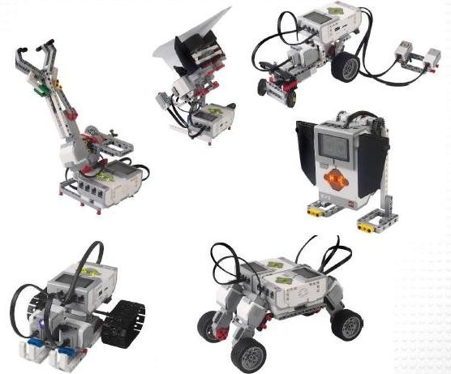
Atividades Ofertadas – Oficinas de...
Educação Fundamental
Robótica
Criação de Jogos
Jogos Educativos e Recreativos
Pesquisa Orientada
Desenvolvimento de Habilidades Profissionalizantes
Tecnologia Assistida
Educação Profissional
Webdesign
Desenvolvimento de Aplicativos
Planilhas e Bancos de Dados
Montagem de manutenção de hardware e software

Slide 6
Estimativa de Custos de Um Módulo

